Slide 1


Формування компетентної особистості шляхом використання проблемно-діалогічного навчання

Slide 2

Проблемно-діалогічне навчання
Сьогодні найчастіше проблемне навчання розглядається як технологія розвивальної освіти, спрямована на активне формування знань, розумових здібностей та прийомів дослідницької діяльності, залучення до наукового пошуку, розвиток творчості. Використання проблемного навчання дозволяє досягти більш глибокого розуміння матеріалу, його свідомого засвоєння, забезпечує наукову доказовість знань, привчає учнів мислити творчо, сприяє розвитку особистих якостей.
При використанні проблемно-діалогічного навчання потрібно ставити учнів перед необхідністю вирішувати нові, нестандартні завдання або поставлені перед ними проблеми, життєву важливість і значення яких вони усвідомлюють. Завдяки застосуванню цього методу навчання, в учнів розвивається уміння орієнтуватися в нових умовах, комбінувати запас наявних знань і умінь для пошуку нових.

Slide 3
Проблемно-діалогічне навчання
Діалогічне навчання - це тип навчання, що забезпечує творче засвоєння знань учнем через діалог, спеціально організований вчителем. Основна відмінність діалогічного стилю навчання від традиційної передачі знань полягає в тому, що учень не отримує «істину» в готовому вигляді, а відкриває нове знання у співпраці та за підтримки дорослого. Таким чином дитина вчиться самостійно вирішувати проблеми, вчиться шукати рішення.

Slide 4
Проблемно-діалогічне навчання
Проблемно-діалогічне навчання - тип навчання, що забезпечує творче засвоєння знань учнями за допомогою спеціально організованого учителем діалогу. В понятті «проблемно -діалогічне» перша частина означає. що на уроці вивчення нового матеріалу повинні бути опрацьовані дві ланки: постановка навчальної проблеми і пошук рішення. Постановка навчальної проблеми - це етап формулювання теми уроку або питання для дослідження. Пошук рішення - це етап формулювання нового знання. Слово «діалогічне» означає, що постановку навчальної проблеми і пошук її рішення здійснюють учні в ході спеціально організованого учителем діалогу.

Slide 5
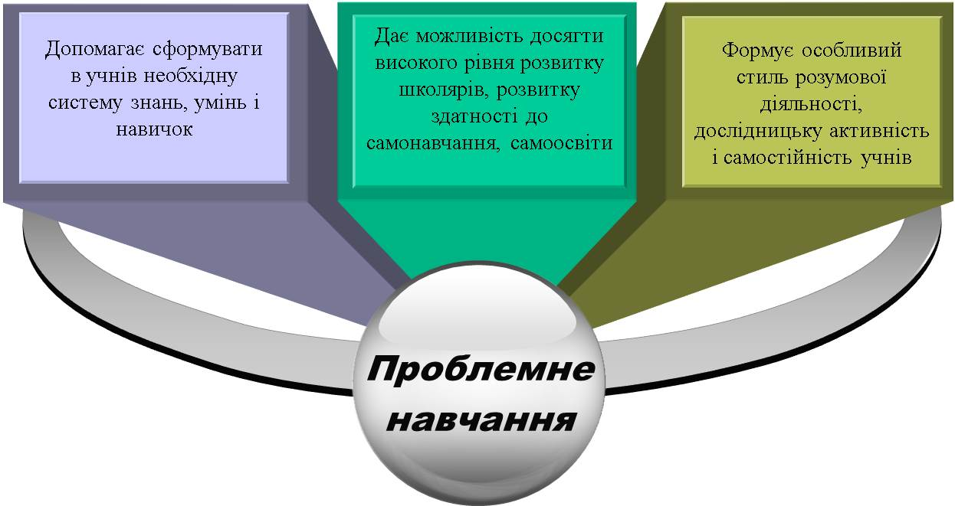

Slide 6
Вчитель при застосуванні проблемно-діалогічного навчання вирішує такі завдання:
знаходження проблеми і створення проблемної ситуації;
визначення найбільш ефективного способу її вирішення;
вміння вести діалог з учнями, спровокувати дискусію;
корекція (уточнення) проблеми;
надання допомоги учням в аналізі умов проблемних ситуацій, вибору правильних рішень, консультацій в процесі рішення;
аналіз помилок;
підбиття підсумків діалогу, дискусій (вирішення проблемної ситуації).
рефлексія.

Slide 7
Впровадження проблемно-діалогічного методу
1. Знаходження проблеми і створення проблемної ситуації:
2. Визначення найбільш ефективного способу вирішення проблеми.
Всі можливі варіанти вирішення проблеми розглядаються й визначаються оптимально.
3. Вміння учнями вести діалог, спровокувати дискусію.
Дискусія – як шлях до істини. При створенні дискусії потрібно врахувати головні моменти її ведення:
вміння вислухати інших;
чіткість і логічність викладу думки;
аргументованість;
вміння робити висновки.
4. Корекція (уточнення) проблеми.
Корекція проблеми – одне з важливих питань, при застосуванні проблемно - діалогічного методу.
5. В процесі вирішення проблемних ситуацій завдань вчитель виступає в ролі координатора.
Допомога вчителя спрямована не на аналіз фактичного матеріалу, а на уточнення, спрямування алгоритму дії.
6. Аналіз помилок – один із найважливіших етапів уроку в роботі, який дозволяє уникнути закріплення хибних висновків, зроблених учнями, та закріпити вивчений матеріал.
7. В процесі підбиття підсумків діалогу (дискусії) потрібно пам’ятати про таке негативне явище як регламентація мислення. Тому підводячи підсумки, після розв’язання проблемного завдання, завжди толерантно, ввічливо, не тиснучи на учнів, здійснювати підведення висновків, навіть якщо досягли результатів не таких, які передбачали.

Slide 8
Технологія проблемного навчання включає такі етапи діяльності:
створення проблемної ситуації;
збирання й аналіз даних, необхідних для розв'язання проблеми, актуалізація життєвого досвіду;
вивчення причинно-наслідкових зв'язків, формулювання гіпотез;
формулювання висновків.

Slide 9

Шляхи реалізації проблемно-діалогічного методу
Проблемний виклад матеріалу в формі бесіди, діалогу. При цьому учні детально вивчають матеріал, визначаються "вузлові" питання та поділяють навчальний матеріал на:
проблемний (аналіз, оцінка, значення і т.д.);
фактичний (дати, точні дані, незаперечні факти).
Частково-пошукова діяльність.
Така робота передбачає підготовку учням низки спеціальних питань, які підштовхнуть їх до самостійних роздумів, активних пошуків відповіді і провокують їх в свою чергу задати питання мені. В залежності від гостроти матеріалу розгортається діалог або дискусія.
Дослідницька діяльність.
При використанні такої роботи учні самостійно шукають розв'язання проблемної ситуації, яка має неординарну оцінку.

Slide 10
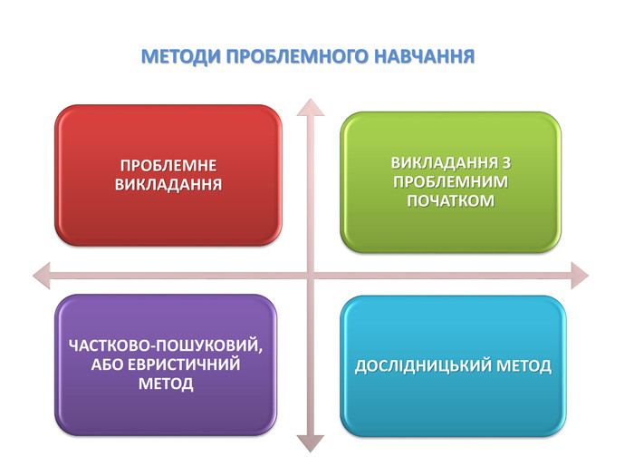

Slide 11
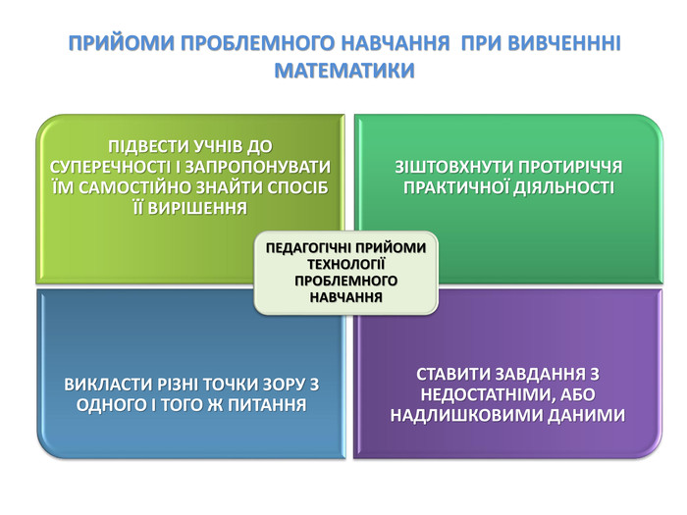

Slide 12
Застосування проблемно-діалогічного методу передбачає створення:
Проблемної ситуації, яка збуджує цілеспрямовану увагу і самостійність мислення. Вона протиставляє знання і незнання і тим самим загострює проблему.
Проблеми або пошукової задачі (повинна бути хвилюючою, гострою, мати декілька варіантів аргументації відповіді).
Проблемного питання (без якого неможливий діалог). Відрізняється тим, що в ньому є приховане протиріччя, що воно відкриває можливість нестандартних відповідей, неординарних рішень і що в минулому досвіді того, кому воно задається нема готової схеми рішення.

Slide 13
Умови створення проблемних ситуацій:
учні не знають способу розв'язання завдання , не можуть відповісти на поставлене питання, пояснити певний факт тощо;
необхідне використання раніше засвоєних теоретичних знань на практиці;
протиріччя між теоретичною можливістю розв'язання задачі та практичною неможливістю застосування саме цього способу;
протиріччя між практично досягнутим результатом і відсутністю в учнів знань для теоретичного обґрунтування.

Slide 14
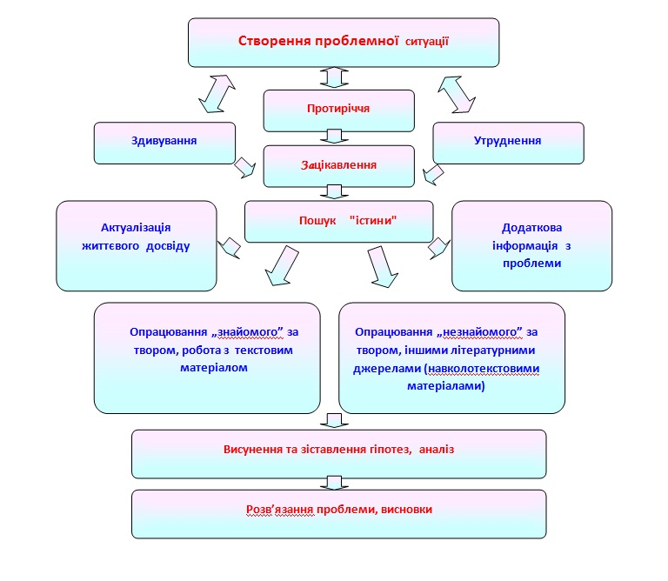

Slide 15

Типи проблемних уроків:
уроки з окремими проблемними питаннями;
уроки, весь хід яких присвячений розв'язанню великої загальної проблеми;
урок - проблемна лекція;
уроки-диспути;
уроки-семінари та ін.

Slide 16
Переваги проблемно-діалогічного навчання:
вчить мислити логічно, науково, творчо;
робить навчальний матеріал більш доказовим та переконливим для учнів, формує не тільки знання, а знання-переконання, що слугує основою для формування наукового світогляду.
сприяє формуванню стійких знань, так як матеріал, самостійно здобутий учнем, міцно зберігається в пам’яті;
впливає на емоційну сферу учнів, формує такі цінні почуття, як почуття впевненості у своїх силах, радість та задоволення від напруження розумової діяльності;
формує в учнів навички пошукової, дослідницької діяльності;
активно сприяє розвитку позитивного ставлення та інтересу до даного навчального предмета і до навчання взагалі.

Slide 17
Учні набувають таких умінь:
організовувати власне навчання;
презентувати власну думку й уважно ставитися до поглядів інших людей;
досконало володіти рідною мовою;
уміти виступати публічно;
розв’язувати проблеми творчо;
уміти передбачати труднощі й шукати шляхи їх розв’язання;
адаптуватись до життєвих ситуацій, які постійно змінюються;
віднаходити інформацію з різних джерел;
мислити критично і творчо;
бути комунікабельним у різних соціальних групах.

Slide 18
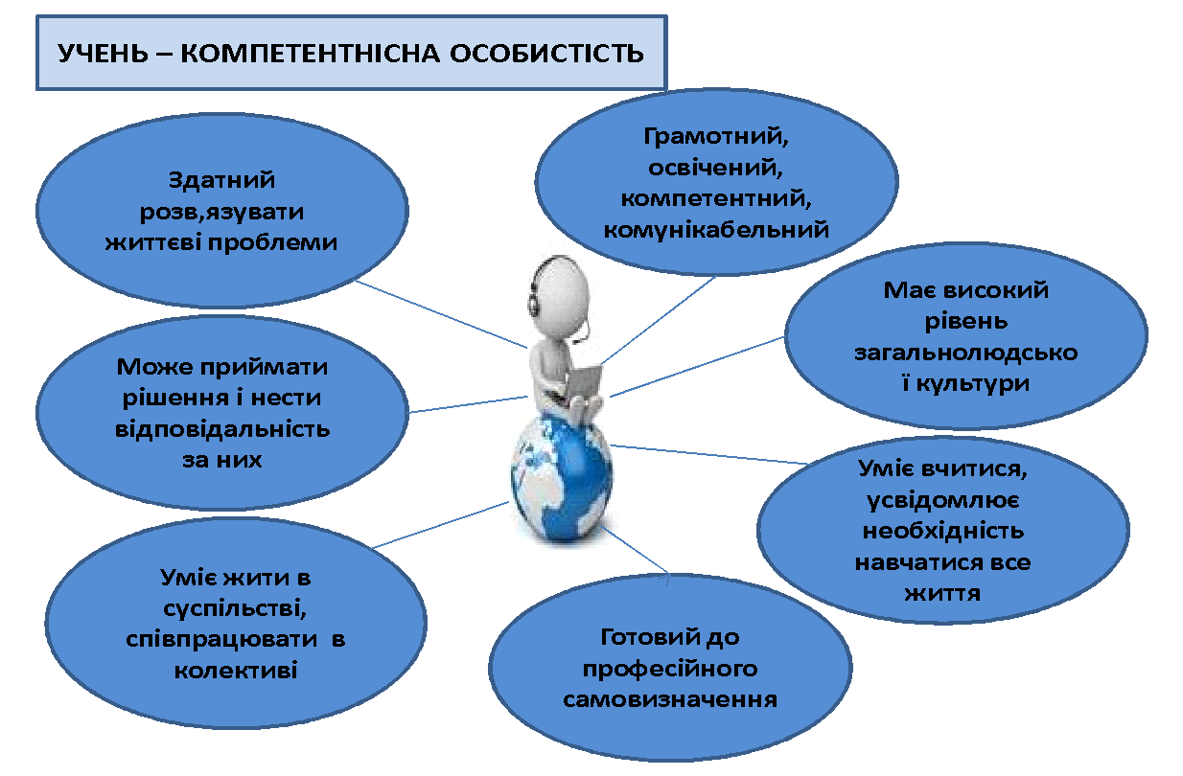

Slide 19


